Slide 1
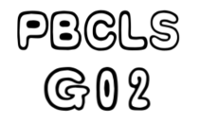

案例教学系统
需求变更管理
汇报人：张光程、刘雨霏、刘晓倩、胡方正、杨智麟

Slide 2
目录
  里程碑阶段材料
  阶段项目会议
  内部评审记录及完善
  配置管理工具
  需求跟踪矩阵
  需求变化
  CCB组织
  需求变更申请报告
  需求变更影响分析
  对新需求的可行性分析
  需求优先级评分和排序
  对任务、工作量与进度的影响
  13.团队建设
  14.成员评价
  15.参考文献

Slide 3
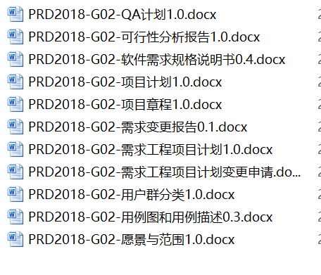
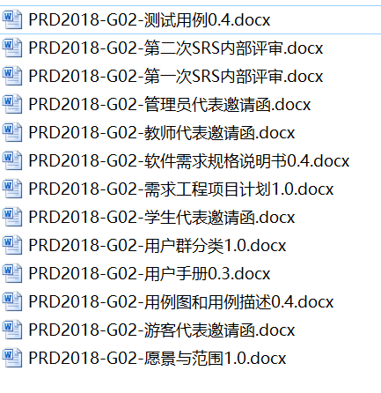
1 - 里程碑阶段材料

Slide 4
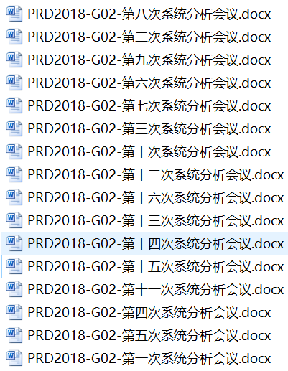
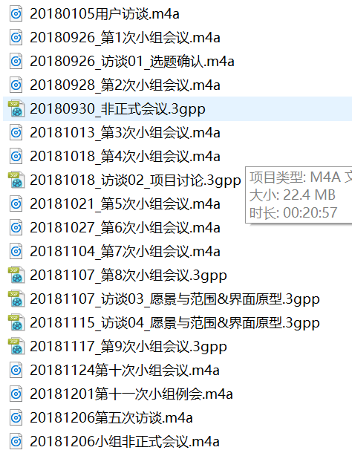
2 - 阶段项目会议

Slide 5
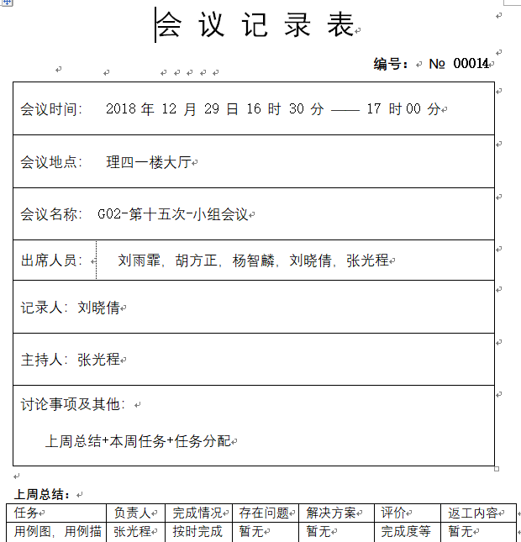
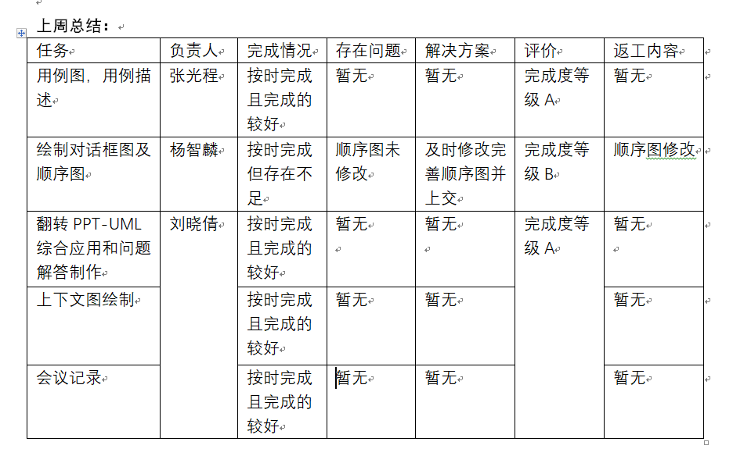
2 - 阶段项目会议

Slide 6
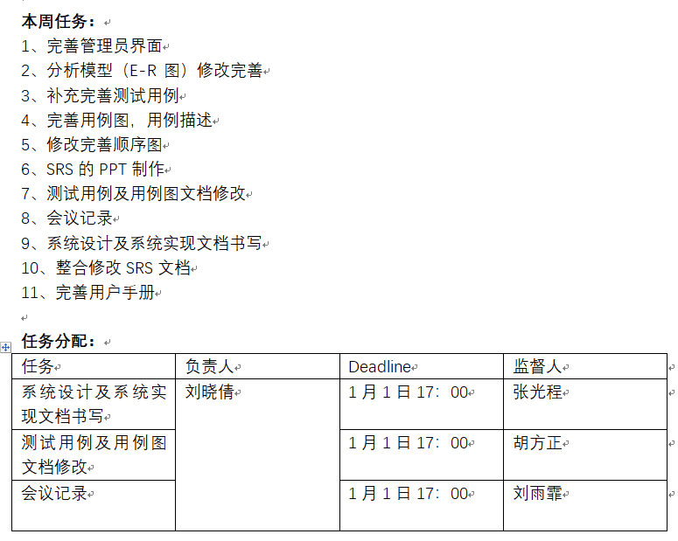
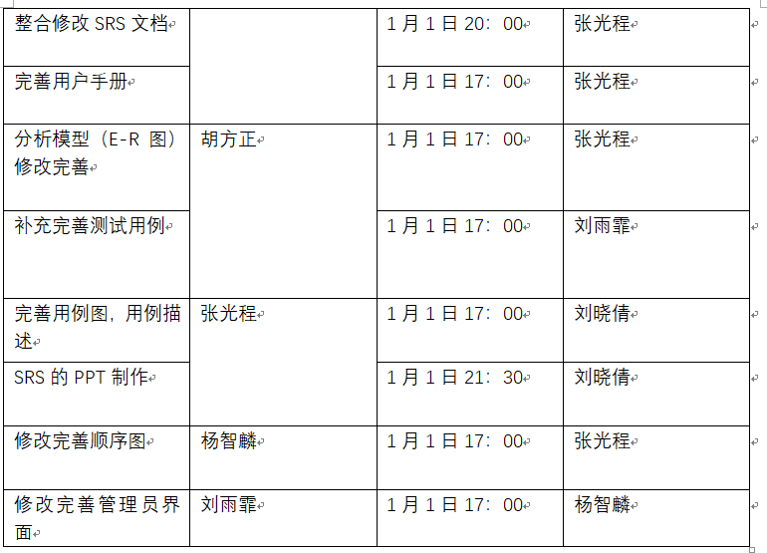
2 - 阶段项目会议

Slide 7
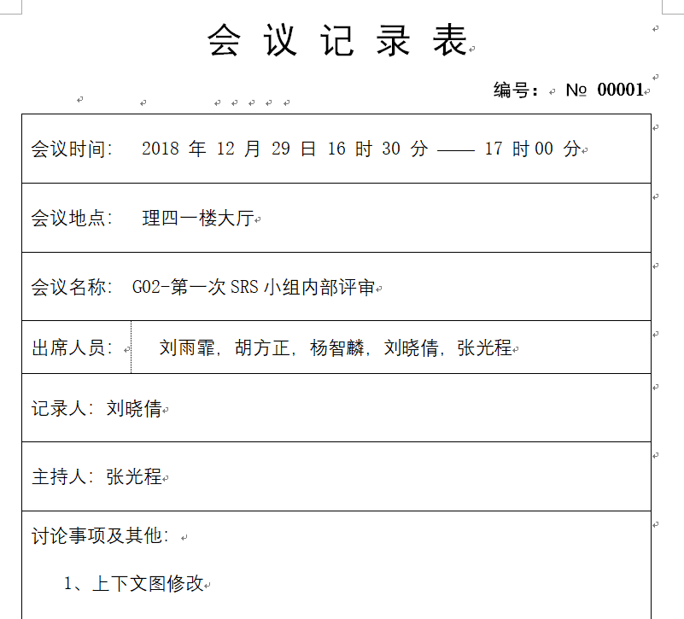
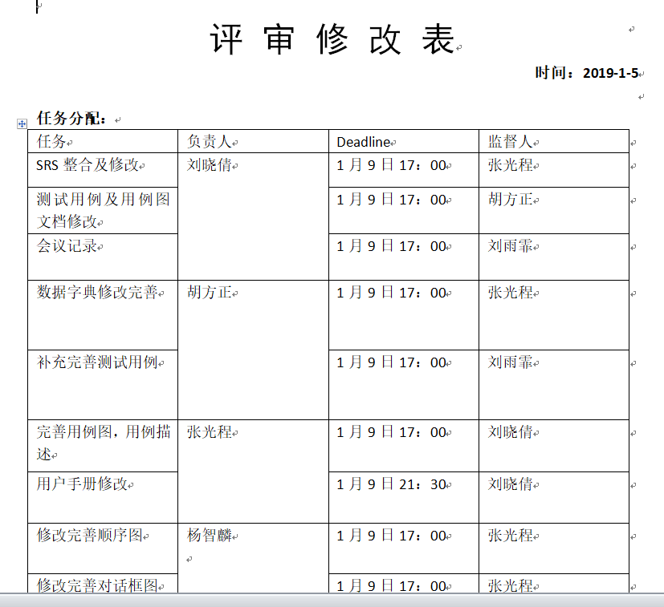
3 – 评审记录及评审修改

Slide 8
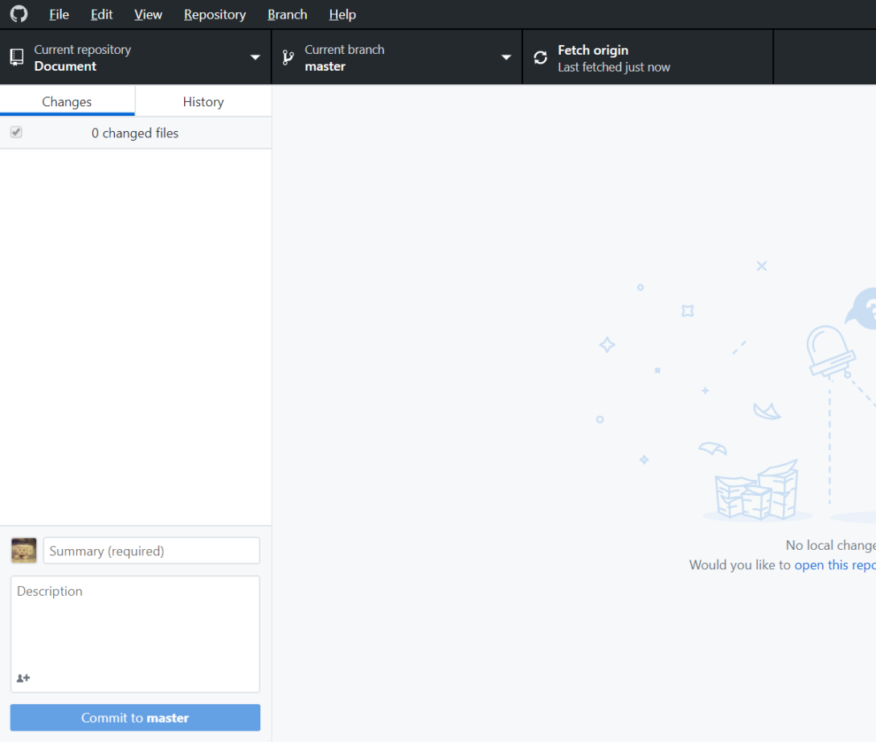
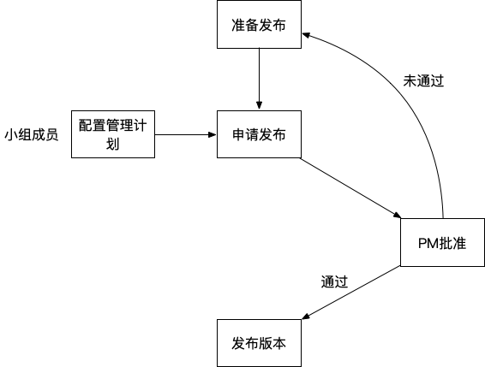
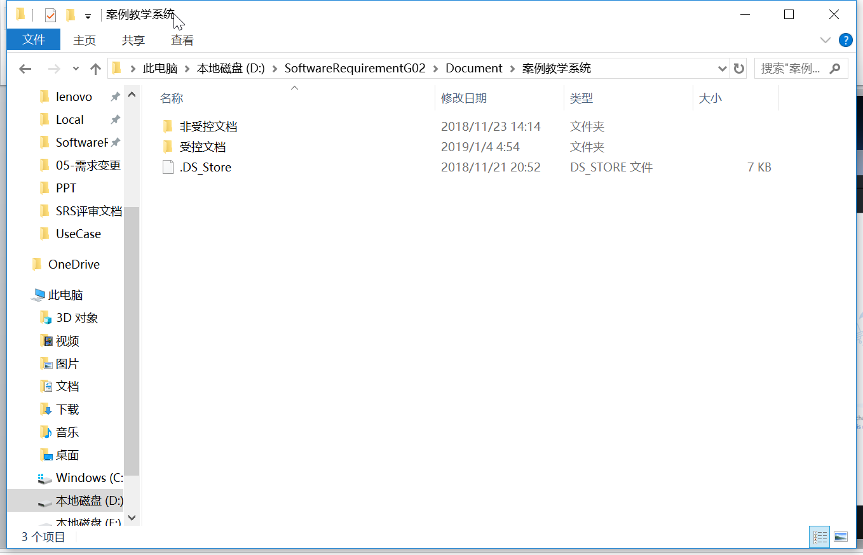
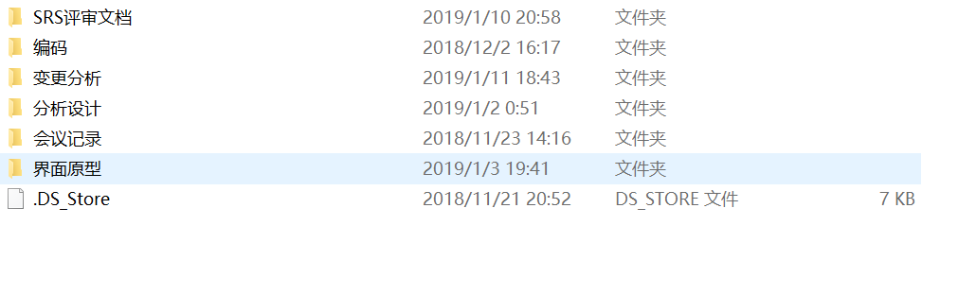
4 – 配置管理工具

Slide 9
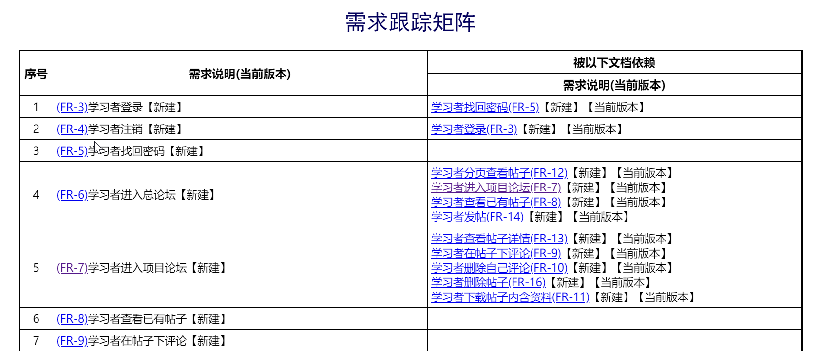
5 – 需求跟踪矩阵

Slide 10
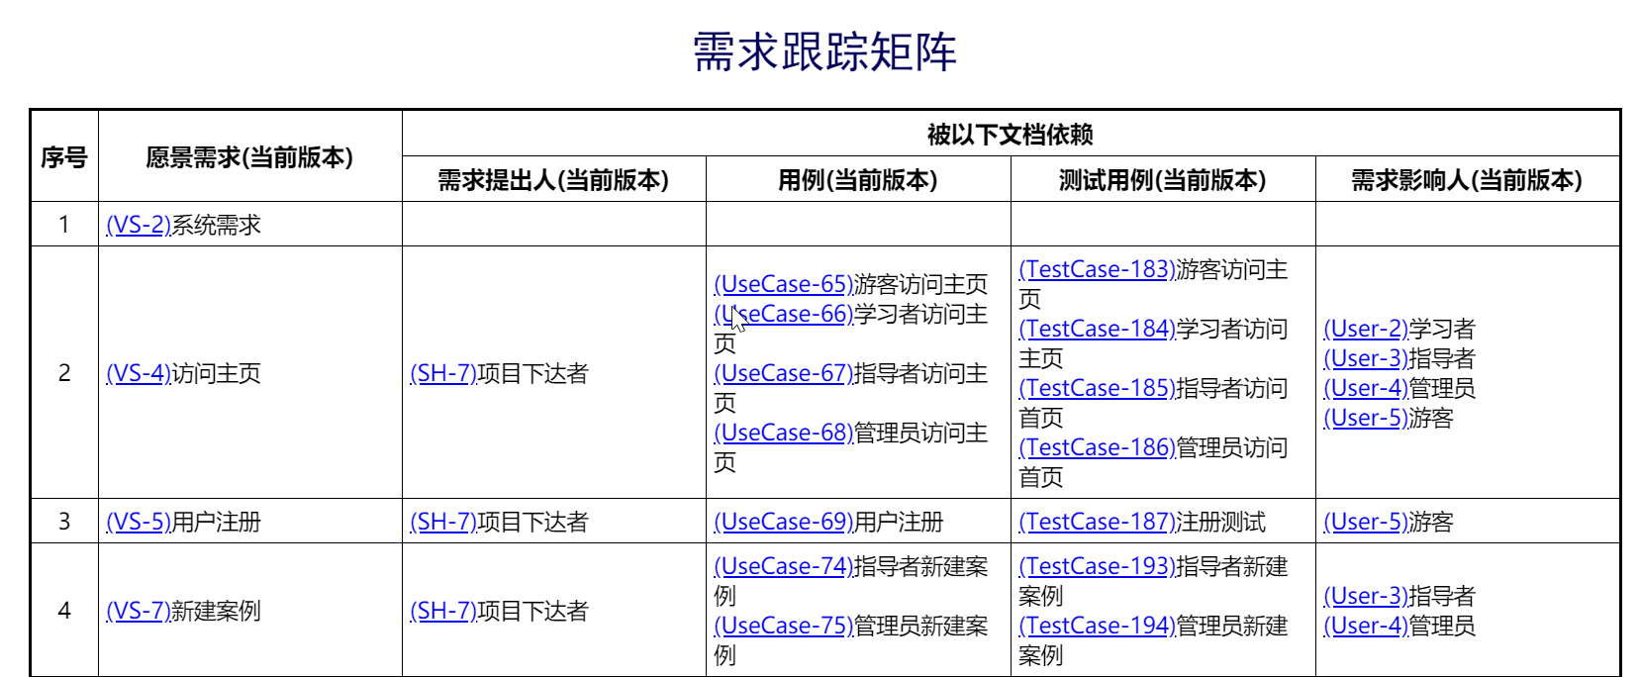
5 – 需求跟踪矩阵

Slide 11
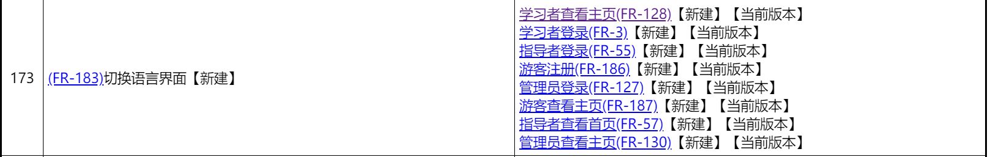
6 – 需求变化

Slide 12
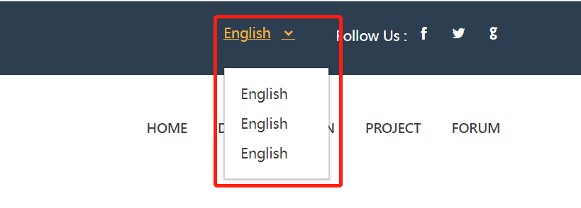
7 - 对新需求的可行性分析
在界面原型上应添加语言
选择框，同时应绘制全部的功能界面描述，工作量为40h。因CCB拒绝了变更，功能描述原型和用户手册可暂不实现变更。
因只是语言上的变更，对系统的其它功能不构成影响，所以无需修改测试用例。

Slide 13
8 – 需求变化分析
与需求基线是否相冲突？
通过分析，我们的需求变更是给网站增加语言设置，只是语言上的变更，对系统的其它功能不构成影响，因此与之前确定的需求基线没有冲突。

Slide 14
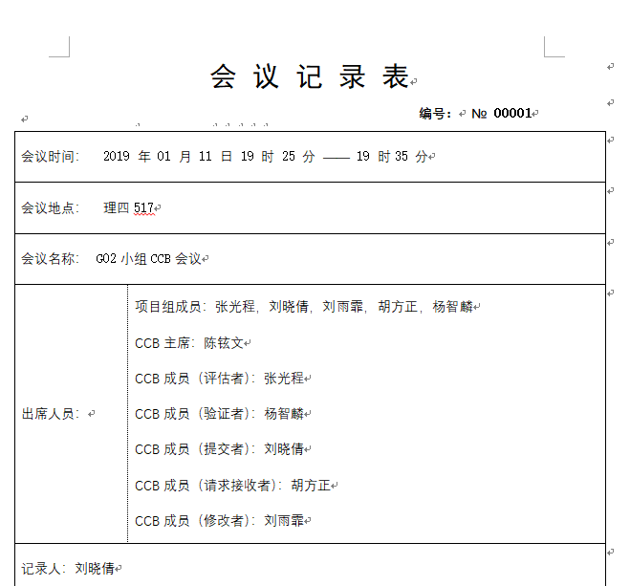
8 – CCB会议记录表

Slide 15
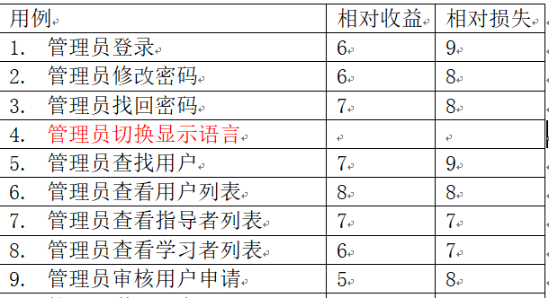
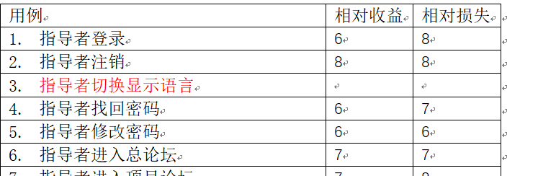
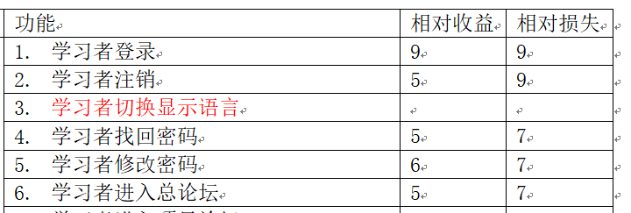
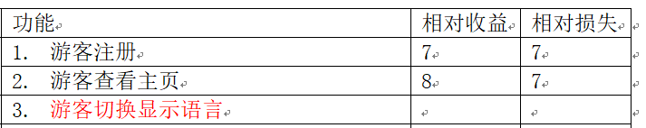
9 - 需求优先级评分和排序

Slide 16
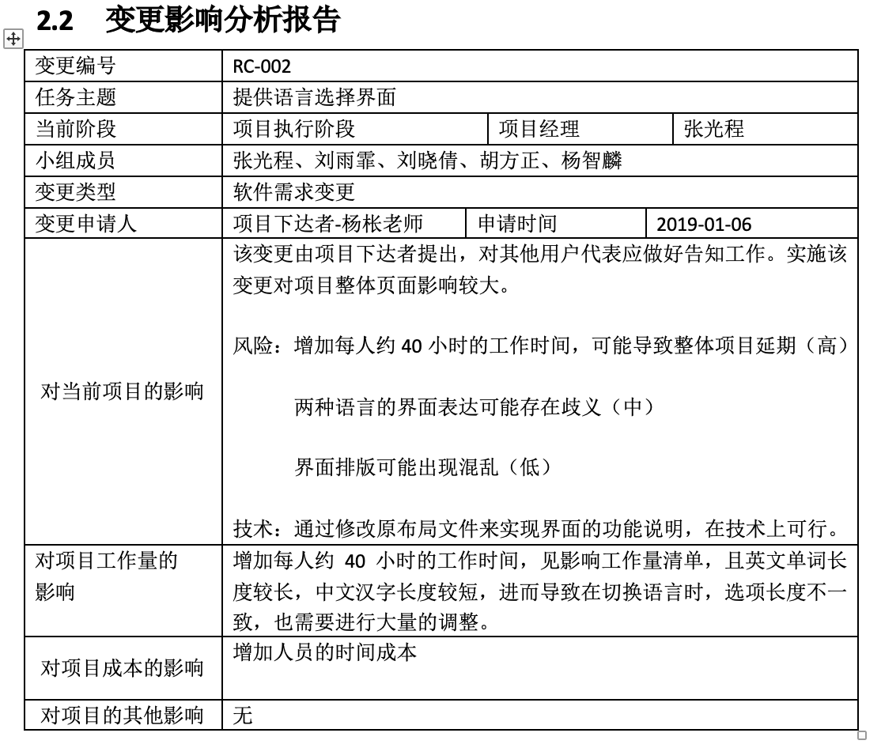
10 - 对新需求的可行性分析
通过修改网页的源文件来进行语言的变更，在技术上是可行的，但要对所有网页进行修改工作量巨大，可能导致项目整体延期。且两种语言的界面表达可能存在歧义，以及英文单词长度较长，中文汉字长度较短，进而导致在切换语言时，选项长度不一致，也需要进行大量的调整。

Slide 17
11 – CCB成员
姓名 | 职位 | 联系方式 | 办公场所
陈铉文 | CCB主席 | 31601388@stu.zucc.edu.cn | 弘毅1-610
张光程 | CCB成员（评估者） | 31608035@stu.zucc.edu.cn | 求真2-205
杨智麟 | CCB成员（验证者） | 31601259@stu.zucc.edu.cn | 弘毅2-214
刘晓倩 | CCB成员（提交者） | 31601381@stu.zucc.edu.cn | 问源1-637
胡方正 | CCB成员（请求接收者） | 31601391@stu.zucc.edu.cn | 弘毅1-610
刘雨霏 | CCB成员（修改者） | 31601236@stu.zucc.edu.cn | 理四223

Slide 18
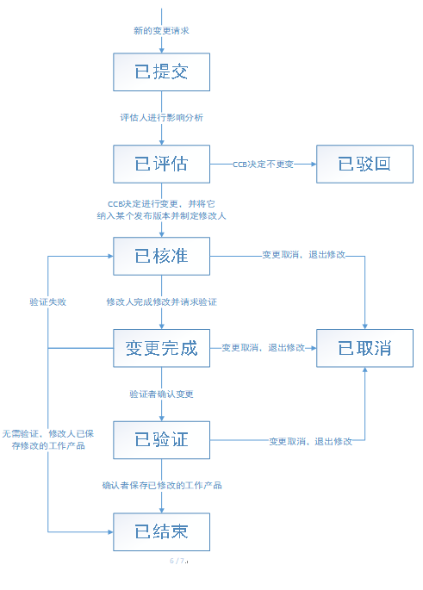
11 – CCB章程
  规范小组的项目计划、需求变更、设计和开发变更的控制流程。
  减少因计划、需求变更、设计和开发变更而出现的包括技术风险、客户满意度下降、资金和人力资源需求风险。
  提高项目的计划性、可视性和执行力。

Slide 19
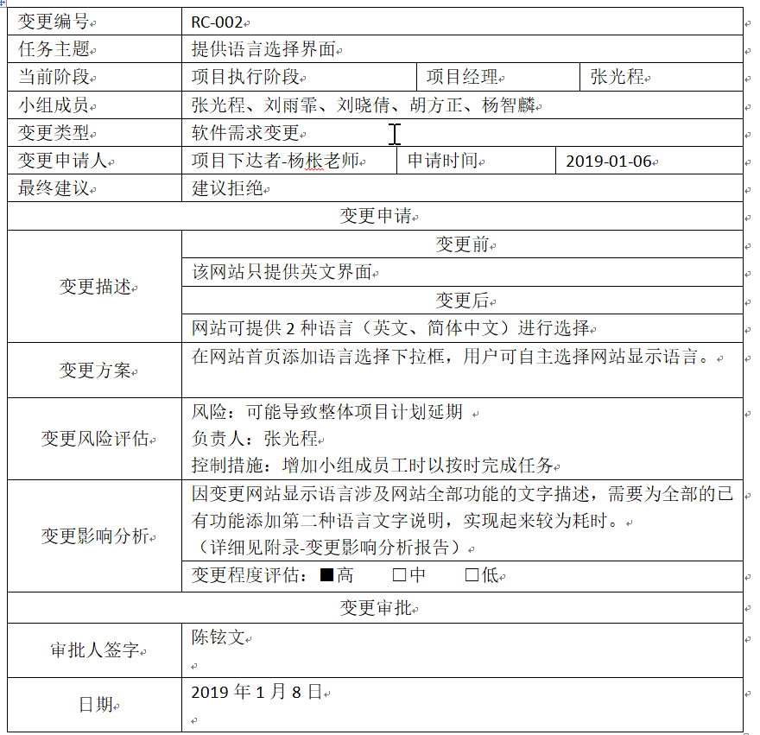
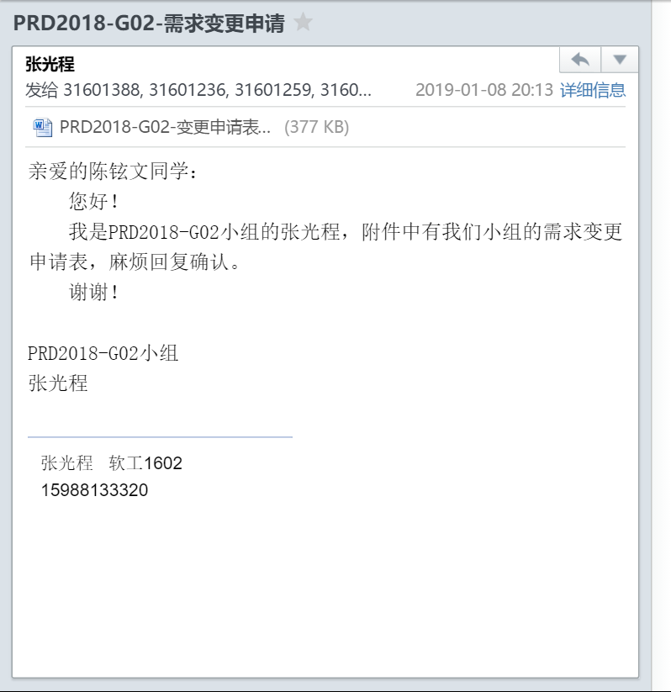
12 – 需求变更申请报告

Slide 20
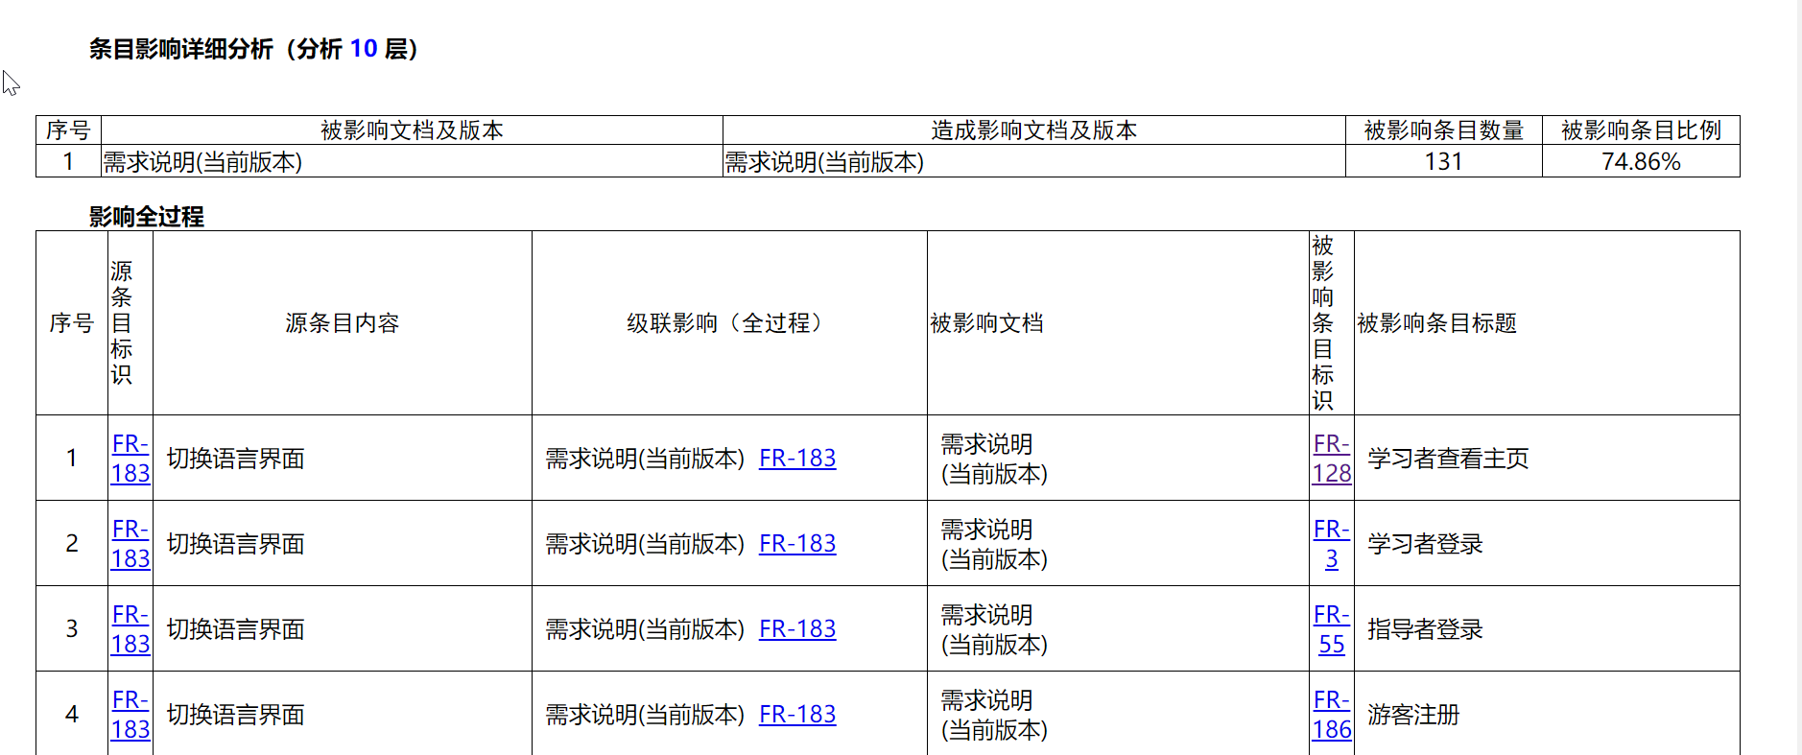
13 – 需求变化分析

Slide 21
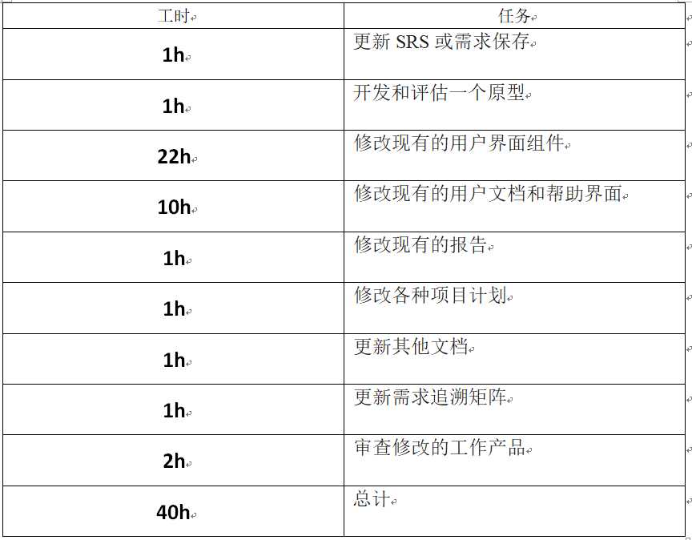
13 – 对任务、工作量与进度的影响

Slide 22

14 – 团队建设
2019.1.4 惟学酒店通宵炸鸡放松

Slide 23
15 – 成员评价
组长：张光程（90）: OKit导出变更矩阵
组员：刘晓倩（88）：书写变更文档
胡方正（86）：制作变更PPT，版本更新
刘雨霏（88）：绘制变更原型
杨智麟（80）：变更计划调整制作

Slide 24
16 - 参考文献
《软件工程导论》 清华大学出版社 张海藩等 ISBN:978-7-302-33098-1
《软件需求第三版》 清华大学出版社 Karl Wiegers Joy Beatty ISBN:978-7-302-42682-0
《IT项目管理第八版》 机械工业出版社 凯西·施瓦尔贝 ISBN:978-7-111-58233-5
《人月神话》清华大学出版社 费雷德里克·布鲁克斯 ISBN: 978-7-302-05932-5
网络资料：
PMBOK中文第五版---- SoftwareRequirtmentsG02
https://github.com/SoftwareRequirtmentsG02/PRD2018-G02
2019年01月10号 17:30

Slide 25
Thank You
汇报人：G02

